Slide 1
Oil Engineering
Oil Reserves

Slide 2
اعداد
رياحين داخل
سرى سلام
سمر عيسى
شمس نزار
ضرغام جاسم
ضرغام صباح

Slide 3
احتياطي النفط Oil Reserves
يسمى إجمالي المقدار من النفط في خزان النفط ، بما في ذلك النفط القابل للإنتاج وغير القابل للإنتاج ، النفط في مكانه. ومع ذلك ، وبسبب خصائص المكمن والقيود في تكنولوجيات استخلاص النفط ، فإن جزءًا فقط من هذا الزيت يمكن أن يصل إلى السطح ، وهذا هو الجزء القابل للإنتاج فقط الذي يعتبر احتياطًا. وتسمى نسبة الاحتياطيات إلى إجمالي كمية النفط في خزان معين عامل الاسترداد. يعتمد تحديد عامل الاسترداد لحقل معين على عدة ميزات للعملية ، بما في ذلك طريقة استرداد الزيت المستخدمة والتطورات التكنولوجية.

Slide 4
التصنيف Classifications
احتياطيات مثبتة Proven Reserves
مطورة Developed
غير مطورة Undeveloped
احتياطيات غير مثبتة Unproven Reserves
محتملة Probable
ممكنة Possible

Slide 5
الاحتياطيات المثبتة Proven Reserves
الاحتياطيات المثبتة هي تلك الاحتياطيات المزعوم أنها تتمتع بدرجة معقولة من اليقين (ثقة بنسبة 90٪ على الأقل) من أن تكون قابلة للاسترداد في ظل الظروف الاقتصادية والسياسية القائمة ، مع التكنولوجيا القائمة. ويشير المتخصصون في الصناعة إلى هذا الأمر على أنه P90 (اي وجود يقين بنسبة 90٪ لإنتاجه).تعرف الاحتياطيات المثبتة في الصناعه باسم1P .وتقسم الى :
مطورة Developed
هي احتياطيات يمكن إنتاجها بواسطة الآبار والثقوب الموجودة ، أو من خزانات إضافية حيث يتطلب الحد الأدنى من الاستثمارات الإضافية (نفقات التشغيل).
غير مطورة Undeveloped
هذه الاحتياطيات تتطلب استثمارات رأسمالية إضافية (على سبيل المثال ، حفر آبار جديدة) لجلب النفط إلى السطح.

Slide 6
Unproven Reservesالاحتياطيات غير المثبتة
تستند الاحتياطيات غير المثبتة إلى بيانات جيولوجية وهندسية مشابهة لتلك المستخدمة في تقديرات الاحتياطيات المؤكدة ، ولكن عدم اليقين التقني أو التعاقدي أو التنظيمي يحول دون تصنيف هذه الاحتياطيات على أنها مثبتة. يمكن استخدام الاحتياطيات غير المثبتة داخليًا من قبل شركات النفط والوكالات الحكومية لأغراض التخطيط المستقبلي ، ولكن لا يتم تجميعها بشكل روتيني. تصنف الى :
محتملة Probable
ترجع الاحتياطيات المحتملة إلى التراكمات المعروفة وتطالب بمستوى ثقة 50٪ من التعافي. ويشير المتخصصون في الصناعة إليهم باسم ) P50 أي وجود يقين بنسبة 50٪ من الإنتاج). ويشار أيضا إلى مجموع الاحتياطيات المثبتة والراجحة في هذه الصناعة باسم 2P(ثبت أنه أكثر احتمالاً).

Slide 7
ممكنة Possible
تعزى الاحتياطيات الممكنة إلى التراكمات المعروفة التي لديها فرصة أقل في الاستخلاص من الاحتياطيات المحتملة. يستخدم هذا المصطلح غالبًا للاحتياطيات التي يُزعم أنها تمتلك 10٪ على الأقل من إنتاجها (P10) تشمل أسباب تصنيف الاحتياطيات قدر الإمكان التفسيرات المختلفة للجيولوجيا والاحتياطات غير القابلة للإنتاج بأسعار تجارية وعدم اليقين بسبب الاحتياطي (التسرب من المناطق المجاورة) والاحتياطيات المتوقعة على أساس أساليب الاسترداد المستقبلية. يشار إلى الكمية التراكمية من الموارد المثبتة والممكنة في الصناعة بأنها 3P .

Slide 8
تقنيات التقدير Estimation Techniques
يتم بوسطة هذه التقنية معرفة كمية الاحتياطي الموجود وتقسم الى :
الطريقة الحجمية Volumetric method
تحاول الطرق الحجمية تحديد كمية الزيت في مكانها باستخدام حجم الخزان وكذلك الخواص الفيزيائية لصخوره وسوائله. ثم يفترض عامل الاسترداد ، باستخدام افتراضات من الحقول ذات الخصائص المتشابهة. يتم ضرب OIP بواسطة عامل الاسترداد للوصول إلى رقم احتياطي. عادة ما تتراوح عوامل الانتعاش الحالية لحقول النفط حول العالم بين 10 و 60 في المائة ؛ بعض أكثر من 80 في المئة. ويعزى التباين الواسع إلى تنوع خصائص السوائل والخزان للودائع المختلفة. تكون الطريقة مفيدة للغاية في وقت مبكر من عمر الخزان ، قبل حدوث الإنتاج الكبير.

Slide 9
طريقة توازن المواد Materials balance method
تستخدم طريقة توازن المواد في حقل نفط معادلة ترتبط بحجم النفط والماء والغاز التي تم إنتاجها من الخزان والتغير في ضغط المكامن لحساب النفط المتبقي. ويفترض أنه ، مع إنتاج السوائل من الخزان ، سيكون هناك تغير في ضغط الخزان الذي يعتمد على الحجم المتبقي من النفط والغاز. تتطلب هذه الطريقة تحليلاً مكثفاً للضغط ودرجة الحرارة ودقة في تاريخ الضغط في الحقل. يتطلب الأمر حدوث بعض الإنتاج (عادة ما يكون من 5٪ إلى 10٪ من الاسترداد النهائي) ، ما لم يكن من الممكن استخدام تاريخ ضغط موثوق من حقل له خصائص مماثلة للصخور والسوائل.

Slide 10
طريقة منحنى انخفاض الانتاج Production decline curve method
تستخدم طريقة منحنى الهبوط بيانات الإنتاج لتتناسب مع منحنى الانخفاض وتقدير إنتاج النفط في المستقبل. الأشكال الثلاثة الأكثر شيوعًا لمنحنيات الانحدار هي الأسيّة والفرعية والتوافقيّة. ومن المفترض أن الإنتاج سينخفض على منحنٍ سلس إلى حد معقول ، ولذلك يجب عمل بدلات للآبار مغلقة وقيود الإنتاج. يمكن التعبير عن المنحنى رياضيا أو مخطط على الرسم البياني لتقدير الإنتاج المستقبلي. لديه ميزة (ضمنا) بما في ذلك جميع خصائص المكمن. فهي تتطلب تاريخًا كافيًا لإنشاء اتجاه ذي دلالة إحصائية ، في أحسن الأحوال عندما لا يتم تقليص الإنتاج بسبب الشروط التنظيمية أو غيرها من الشروط الاصطناعية .

Slide 11
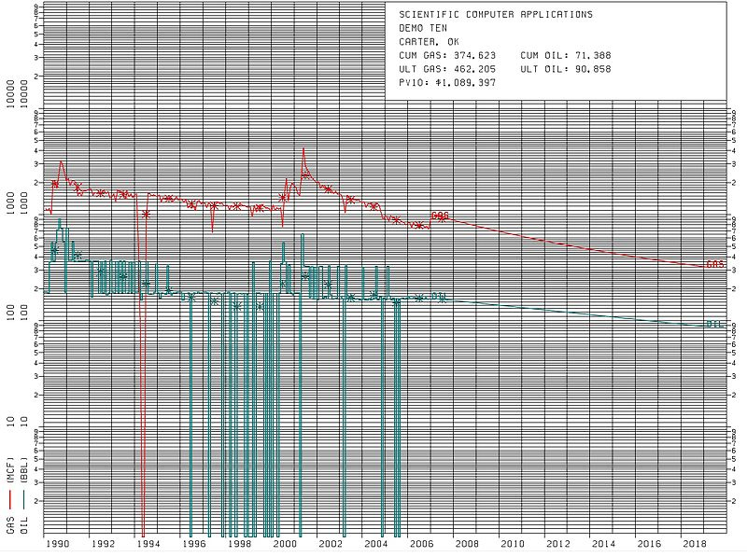
مثال على طريقة منحنى انخفاض الانتاج حيث يمثل تراجع المنحنى الناتج عن برنامج تحليل انحراف المنحنى ، المستخدم في اقتصاديات البترول للإشارة إلى استنفاد النفط والغاز في الخزان النفطي.

Slide 12
نمو الاحتياطيات Reserves Growth
تظهر التجربة أن التقديرات الأولية لحجم حقول النفط المكتشفة حديثًا منخفضة جدًا في العادة. مع مرور السنين ، تميل التقديرات المتتالية لاسترداد الحقول في نهاية المطاف إلى الزيادة. يشير مصطلح "احتياطي النمو" إلى الزيادات المعتادة في الانتعاش النهائي المقدر الذي يحدث مع تطوير حقول النفط وإنتاجها.

Slide 13
طرق الكشف عن احتياطي النفط
DETECTION OF OIL RESERVES
توجد العديد من الطرق للكشف عن وجود احتياطي للنفط لعل من اهمها واكثرها حداثة هي :
مولد موجات الرادار Radar Wave Generator
مولد موجات السونار Sonar Wave Generator

Slide 14
مولد موجات الرادار Radar Wave Generator
تستخدم الرادارات الموجة العالية التردد التي تخترق الأرض وتتعرف على رواسب النفط.
موجات الرادار تعود إلى مولد الرادار لأنها تنتقل عبر الأرض.
عندما ترتد موجات الرادار من الصخور الصلبة تعكس موجات الرادار بشكل مختلف عن ما لو كانت ترتد من احتياطي نفطي تحت الأرض.
عندما تعكس الأمواج ، يتم العثور على عمق وكثافة المواد من خلال خصائص نطاق الرادار.
عيوب مولدات الرادار هي كمية عالية من الطاقة اللازمة لتشغيل موجات الرادار.

Slide 15
مولد موجات السونارSonar Wave Generator
وتستخدم موجات التردد المنخفضة أو الموجات الصوتية للكشف عن النفط المخبأ حول ركيزة معدنية كثيفة.
سونار للتنقيب عن النفط يعمل مثل ذلك على غواصة.
تعود الموجات السونار من السطح الصلب ، وتتشوه إذا عادت من خلال حقل نفط تحت الأرض.
مولدات الصوت تنتج موجات سونار على ترددات مختلفة بحيث تستكشف بفعالية ركائز مختلفة.

